Slide 1

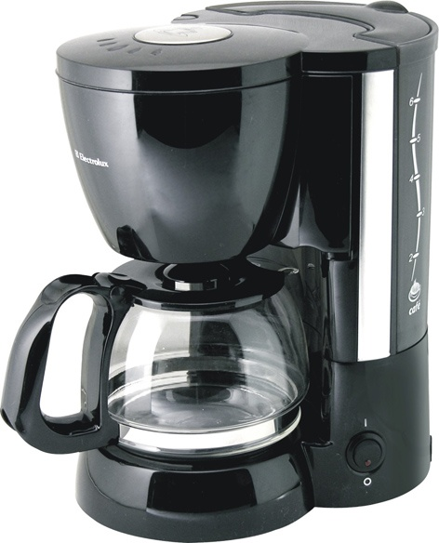
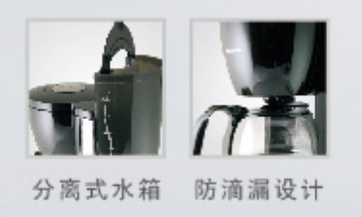
订购品，尚有部分库存。
出完库存不再备货，再订货需起订量
EGCM200
4杯滴漏式咖啡机
市场价：258.00
供货价：100.00
产品参数：600W
包装尺寸：25.5*19*28.6cm
装箱数：6个/箱
卖点：
分离式水箱
防滴漏设计

